Slide 1
自然语言理解(处理)讲义
第一章 绪论

Slide 2
基本概念(1)
自然语言理解(Natural Language Understanding, NLU)
  通过建立形式化的数学模型来分析、处理自然语言，并在计算机上用程序来实现分析和处理(自然语言)的过程，从而达到以机器(计算机)来模拟人的部分乃至全部语言能力的目的。
  与NLU密切相关的一门学科是计算语言学(Computational Linguistics)，不过计算语言学更侧重于研究自然语言的计算模型(数学模型)。

Slide 3
基本概念(2)
计算语言学
  利用电子数字计算机进行的语言分析。虽然许多其他类型的语言分析也可以运用计算机，计算分析最常用于处理基本的语言数据－例如建立语音、词、词元素的搭配以及统计它们的频率。
    －《大不列颠百科全书》
  用计算技术和概念来阐述语言学和语音学问题。已开发的领域包括自然语言处理，言语合成，言语识别，自动翻译，编制语词索引，语法的检测，以及许多需要统计分析和领域（如文本考释）。
  －《现代语言学词典》[戴维.克里斯特尔，1997]

Slide 4
基本概念(3)
自然语言处理(Natural Language Processing, NLP)
  冯志伟在《自然语言的计算机处理》中给出如下定义：自然语言处理就是利用计算机为工具对人类特有的书面形式和口头形式的自然语言的信息进行各种类型处理和加工的技术。
  NLP为研究在人与人交际中以及在人与计算机交际中的语言问题的一门学科。自然语言处理要研制表示语言能力和语言应用(linguistic performance)的模型，建立计算框架来实现这样的语言模型，提出相应的方法来不断地完善这样的语言模型，根据这样的语言模型设计各种实用系统，并探讨这些实用系统的评测技术。
  －马纳瑞斯(Bill Manaris)在《从人－机交互的角度看自然语言处理》

Slide 5
基本概念(4)
语言
  语言是一个符号系统
    语言通常用一些记号，如汉字，来表示。
    说语言是一个系统，因为语言能表达意义(知识)，并且具有一定的规则(语法)。
自然语言
  定义
    E. Sapir (MIT, 1884~1939)：“语言是人类交际(Contact, Communication)系统”，“是人类独有的、用任意创造出来的符号系统交流思想、表达感情和愿望的非本能方法”。
    Chomsky (MIT)：“语言是说本族语的人理解和构成合乎语法句子的先天能力”。

Slide 6
基本概念(5)
  语言的第一系统和第二系统
    第一系统：语音系统—Sound System。
    第二系统：文字系统(书写系统)—Writing System。
  口头语和书面语
  语言和言语
  语言单位：语言特征
    字符、词(Word)、短语(Phrase)、句子(Sentence) 、语段或篇章(Utterence)

Slide 7
基本概念(6)
自然语言的作用
  自然语言指人类使用的语言，如汉语、英语等。
  语言是思维的载体，是人际交流的工具。
  人类历史上以语言文字形式记载和流传的知识占知识总量的80％以上。
本学科的基本问题
  如何让计算机具有语言信息处理能力？(如何让计算机实现自动的或人机互助的语言处理功能？)
  如何利用计算机处理海量的语言信息？(如何让计算机实现海量语言信息的自动处理、知识挖掘和有效利用？)

Slide 8
NLP的学科特点
交叉性学科
  语言学：语言学基础知识。
    语言学理论：形式语言文法
    语言学资源：词典、语料库、知识库
  数学
    语料库语言学的数学基础：概率论、统计学、信息论。
    模型：自动机、Markov模型、HMM等。
  计算机科学
    机器学习：机器的学习算法
    人工智能（问题求解，知识表示，状态空间的图搜索算法）
  心理语言学：研究人类理解自然语言的机制。

Slide 9
语言学基本知识：语言研究的基本范筹
学派 | 典型问题 | 研究方法
语言学 | 词如何构成短语和句子？什么限定一个句子的可能意义？ | 关于句法和语义的直觉；结构 的数学模型(例如，形式语言 理论，语义的模型理论)
心理语言学 | 人如何确定句子结构？词义如何确定？理解何时发生？ | 设计心理学实验，并对实验结 果进行统计分析。
哲学 | 词与句子如何获得意义？词如何识别现实世界的对象？ | 运用关于反例的直觉知识进行 自然语言论证.
计算语言学 | 如何识别句子结构？怎样对知识和推理进行建模？语言如何被用以完成特定任务？ | 数据结构和算法；表示与推理 的形式理论；AI技术(搜索和 知识表示方法)
数学 语言的形式化建模与可计算性 形式语言、概率统计、信息论

Slide 10
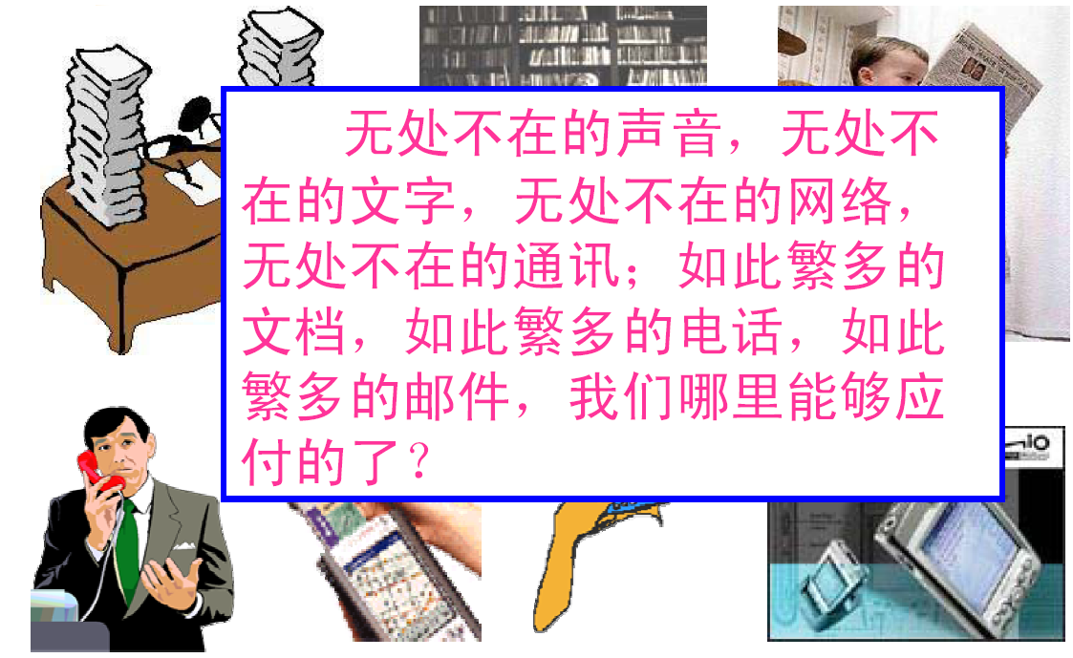
为什么要研究自然语言处理？
信息时代的需要！语言是信息的载体。
提高计算机的智能：能理解和处理大量语言信息。

Slide 11
一个NLP的例子：英汉翻译
输入英文句子：
  Miss Smith put two books on this table.
形态分析(Morphological Analysis)
  词形还原（Lemmatization）：将词还原为词典中的原型。
  词汇符号化（Tokenization）：相当于中文分词。
  分析结果：
    Miss
    Smith
    put (+ed)
    two
    book+s
    on
    this
    table.

Slide 12
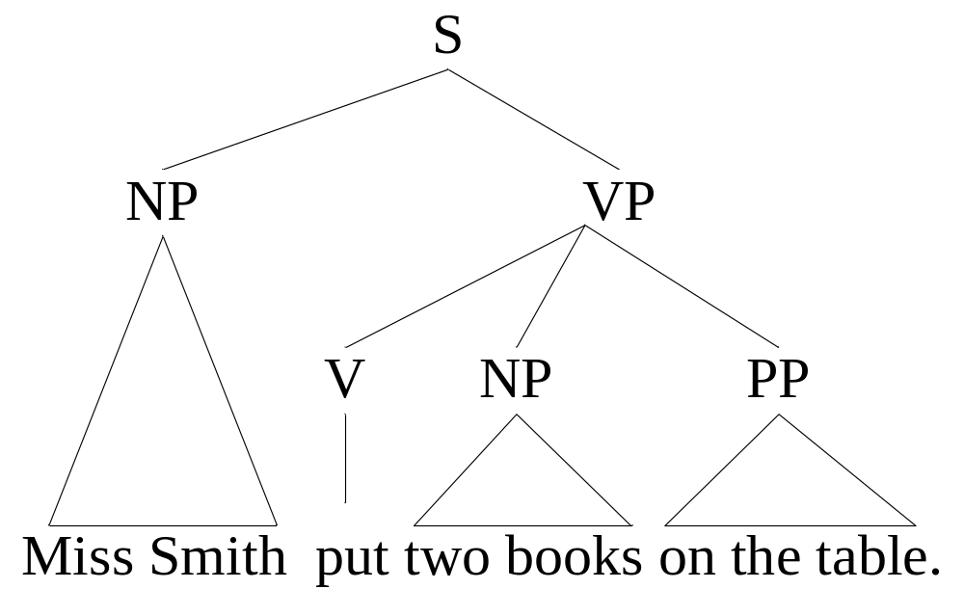
一个NLP的例子：英汉翻译
句法分析（Syntactic Analysis）：分析句子的结构。

Slide 13
一个NLP的例子：英汉翻译
词汇转换
    Miss ⇒ 小姐
    Smith ⇒ 史密斯
    put (+ed) ⇒ 放
    two ⇒ 两
    book+s ⇒ 书
    on ⇒ 在…上面
    this ⇒ 这
    dining table. ⇒ 餐桌
短语转换
    小姐史密斯放两书在上面这餐桌
    史密斯小姐放两书在这餐桌上面

Slide 14
一个NLP的例子：英汉翻译
生成
  史密斯小姐放两书在这桌子上面。
  史密斯小姐（把）两（本）书放在这（张）桌子上面。
最终翻译结果
  英文： Miss Smith put two books on the table.
  中文：史密斯小姐把两本书放在这张桌子上面。

Slide 15
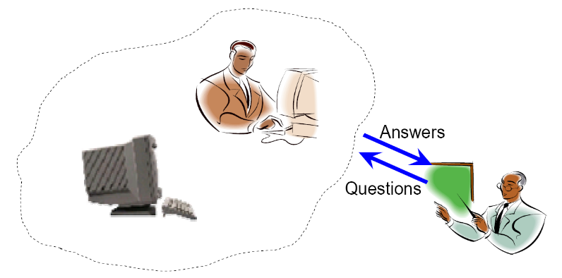
机器能理解(处理)自然语言吗？
很难，但是没有证据表明不行。
什么是理解？
  结构(理性)主义：机器的理解机制与人相同。
    问题：谁也说不清自己理解语言的步骤。
  功能(经验)主义：机器的表现与人相同。
    图灵测试：如果通过自然语言问答，一个人无法识别和他对话的是人还是机器，那么就应该承认机器具有智能。

Slide 16
语言分析(处理)的主要困难(1)
困难之一：大量歧义(ambiguity)现象
  词法歧义
    (1) I’ll see Prof. Zhang home.
    (2) 自动化研究所取得的成就。
    自动化/ 研究所/ 取得/ 的/ 成就/。
    自动化/ 研究/ 所/ 取得/ 的/ 成就/。
    (3) 门把手弄坏了。
    门/ 把/ 手/ 弄/ 坏/ 了。
    门把手/ 弄/ 坏/ 了。

Slide 17
语言分析(处理)的主要困难(2)
  结构歧义
    (1) Who has seen John? (主语)
    (2) Who has John seen? (宾语)
    (3) 喜欢乡下的孩子。(4) 关于鲁迅的文章。
    (5) 今天中午吃馒头。(6) 今天中午吃食堂。
    (7) 今天中午吃大碗。(8) 今天中午吃了闭门羹。
    (9) I saw a man with a telescope.
    I saw [a man with a telescope].
    I [saw a man] with a telescope.

Slide 18
语言分析(处理)的主要困难(3)
  语义歧义
    他说：“她这个人真有意思(funny)”。她说：“他这个人怪有意思的(funny)”。于是人们以为他们有了意思(wish)，并让他向她意思意思(express)。他火了：“我根本没有那个意思(thought)”！她也生气了：“你们这么说是什么意思(intention)”？事后有人说：“真有意思(funny)”。也有人说：“真没意思(nonsense)”。
  －《生活报》1994. 11. 13. 第六版

Slide 19
语言分析(处理)的主要困难(4)
语音歧义
  同音字（词）现象－ 施氏食狮史 (赵元任)
  石室诗士施氏，嗜狮，誓食十狮。氏时时适市视狮，十时，适十狮适市，是时，适施氏适市，施氏视是十狮，拭矢试，使是十狮逝世，适石室，石室湿，氏使侍拭石室，石室拭，始食是十狮尸，始识是十狮尸，实十石狮尸，试释是事。

Slide 20
语言分析(处理)的主要困难(5)
困难之二：大量未知语言现象
  新的词汇、人名、地名、术语等
    如: 非典、夏天、高山、温馨、不来梅、裸退
    布莱尔
  新的含义
    如：窗口、奔腾、农民、同志等
  新的用法和语句结构等
    尤其在口语中或部分网络语言中，不断出现一些“非规范的”新的语句结构。

Slide 21
自然语言处理的应用
基于文本的应用
  在一文本数据库中查找关于某些主题的合适文档(例如在图书馆找相关书籍)
  从关于某些主题的消息或文章中抽取信息
  将文本从一种语言翻译成另一种语言
  根据某种目标进行自动文摘
基于对话的应用
  运用自然语言的问答系统(question-answering system)
  通过电话的自动客户服务
  教学系统，其中机器与学生进行交流
  机器的口语控制
  通用的协作式问题求解系统

Slide 22
自然语言处理研究的不同层次
[应用系统]
数字图书馆、电子商务、
电子政务、远程教育、语言学习
软件企业
[应用技术研究]
自动问答、机器翻译、信息检索、
文本挖掘、自动校对、信息抽取
NLP研究者
[基础研究]
分词、词性标注、短语切分、
句法分析、语义分析、篇章理解等
[资源建设]
语料库资源建设
语言学知识库建设
语言学家

Slide 23
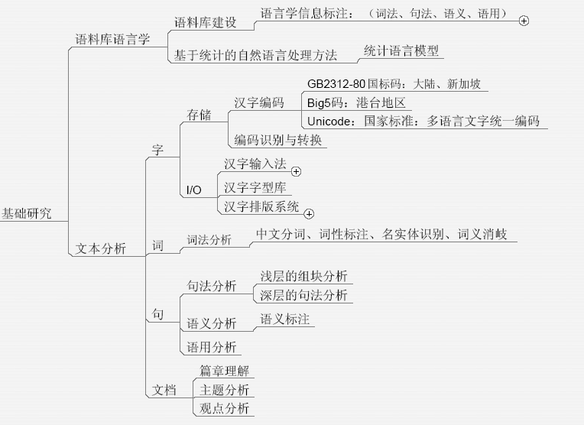
NLP的研究内容（基础研究）

Slide 24
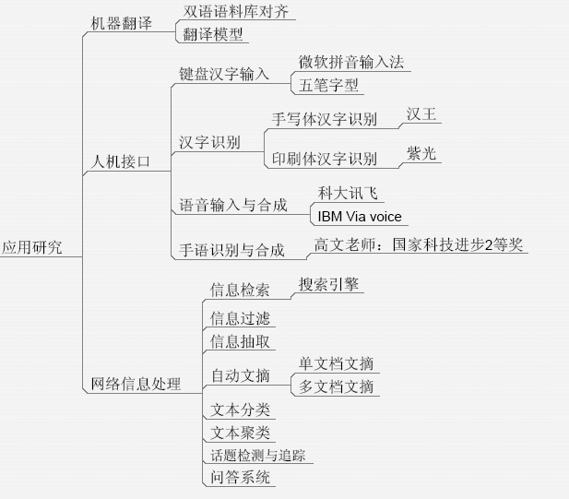
NLP的研究内容（应用研究）

Slide 25
语言分析的知识层次(1)
自然语言理解所需的相关知识
  语音知识：词如何与语音相关以及如何实现语音。
  词法知识：词的构成方法，词的不同形式对句法和语义的影响。
  句法知识：词如何排列成句。
  语义知识：词的意义是什么，词义如何组合成句子的意义。这里所讲的语义是上下文无关的。
  语用知识：句子如何运用于不同的场合，以及在不同场合的运用对句子解释的影响。
  篇章知识：刚分析的句子如何影响下一句的解释(分析)。这对名词、代词的处理非常重要。
  世界(环境)知识：语言使用者为理解篇章(或维持对话)所必须具有的关于世界(或环境)与世界结构的一般知识。通常，一个语言使用者必须知道其他使用者的信念和目标。

Slide 26
语言分析的知识层次(2)
句法的强制性作用：句子是语言符号(词)的线性序列，为了交际，人们在造句/听句时必须遵守共同的规则，这些规则即句法。因此具有强制性，表现在：
  只有按句法造出的句子才是合法的
    我看完了这本书。
    这本书我看完了。
    我把这本书看完了。
    *这本我看完了书。
    *这本看完了我书。

Slide 27
语言分析的知识层次(3)
  强制接受(语义上)不合理的编码(句子) ：自然语言是一个民族经过长时间约定俗成形成的，从而造成许多例外约束，在句法上表现为不规则的，但强制人们接受。
    我差点儿没掉下去＝我差点儿掉下去。
    难免不犯错误＝难免犯错误。
    我没来合肥之前＝我来合肥之前。

Slide 28
语言分析的知识层次(4)
语义的决定性作用：句子的句法排列形式是有限的，而需表达的意义是无限的，两者呈现一对多的关系。因此NL中广泛存在着歧义现象，即一种句法形式对应多种内容。
  I saw a woman in a car with a red hat. (a red hat修饰woman)
  I saw a woman in a car with a red top. (a red top修饰car)
  I saw a woman in a car with a red telescope. (a red telescope修饰saw或woman)
  发现敌人的哨兵、修理自行车的师傅、修理自行车的轮胎

Slide 29
语言分析的知识层次(5)
语用的选择作用：同一意义，可以用多种句法形式来表达。言语者根据要达到的语言交际效果选择所需的句法形式，这种选择就是语用。
  句子的语用成分选择
    马文才害死了梁山伯
    梁山伯被马文才害死了
    A *B ，欺骗了祝英台。
  句子的省略、指代和照应
    张三_{i}把他_{j}出卖了。
    张三_{i}把他_{i,j}的朋友出卖了。

Slide 30
基本研究方法(1)
目前自然语言处理（理解）的研究从大的角度可分为两类方法：理性主义与经验主义方法，下面对这两种方法作一些介绍和对比分析。
理性主义与经验主义方法的哲学分野之一：对语言知识来源的不同认识
  理性主义认为：人的很大一部分语言知识是与生俱来的。诺姆•乔姆斯基的内在语言官能理论被广泛接受。这种方法发展的1960年代至1980年代中期受到广泛关注和快速发展。
  经验主义认为：人的语言知识是通过感观输入，经过一些简单的联想与通用化(泛化)的操作而得到的。从大量的语言数据中获得语言的知识结构。这种方法从1920年代至1950年代得到初步研究和发展，从1980年代中期开始得到广泛关注和快速发展。

Slide 31
基本研究方法(2)
理性主义与经验主义方法的哲学分野之二：研究对象的差异
  理性主义方法：研究人的语言知识结构(语言能力，language competence)，实际的语言数据(语言行为，language performance)只提供了这种内在知识的间接证据。
  经验主义方法：直接研究这些实际的语言数据。

Slide 32
基本研究方法(3)
理性主义与经验主义方法的哲学分野之三：运用不同的理论
  理性主义：通常基于Chomsky 的语言原则(principles)，通过语言所必须遵守的一系列原则来描述语言。
  经验主义：通常是基于Shannon 的信息论、概率统计、机器学习等。

Slide 33
基本研究方法(4)
理性主义与经验主义方法的哲学分野之四：采用不同的处理方法
  理性主义：通常通过一些特殊的语句或语言现象的研究来得到对人的语言能力的认识，而这些语句和语言现象在实际的应用中并不常见。
  经验主义：偏重于对大规模语言数据中人们所实际使用的普通语句的统计(学习)。

Slide 34
基本研究方法(5)
理性主义的问题求解方法是基于规则的分析方法，核心是通过以下步骤建立符号处理系统：
  ▪ 规则库开发：N + N → NP
  ▪ 词典标注: #工作，N(uc)；V；
  ▪ 推导算法设计：归约？推导？歧义消解方法？……
  知识库＋推理系统→NLP系统
理性主义的理论基础：Chomsky 的文法理论

Slide 35
基本研究方法(6)
经验主义的问题求解方法是基于大规模真实语料(语言数据)的计算方法，主要包括以下步骤：
▪ 大规模真实数据的收集、标注：真实性、代表性、标注信息……
▪ 学习模型建立：模型的复杂性、有效性、参数训练方法……
语料库＋ 学习模型→ NLP 系统
经验主义的理论基础：统计学、信息论、机器学习(深度学习)

Slide 36
基本研究方法(7)
基于规则的方法
基于学习的方法
形式语言
语法理论
词法理论
推理方法
……
语言模型
HMM
机器学习
搜索方法
……
知识库
……
……

Slide 37
基本研究方法(8)
未来发展趋势应该是：理性主义与经验主义的结合，即
  符号智能 ＋ 计算智能，建立融合方法

Slide 38
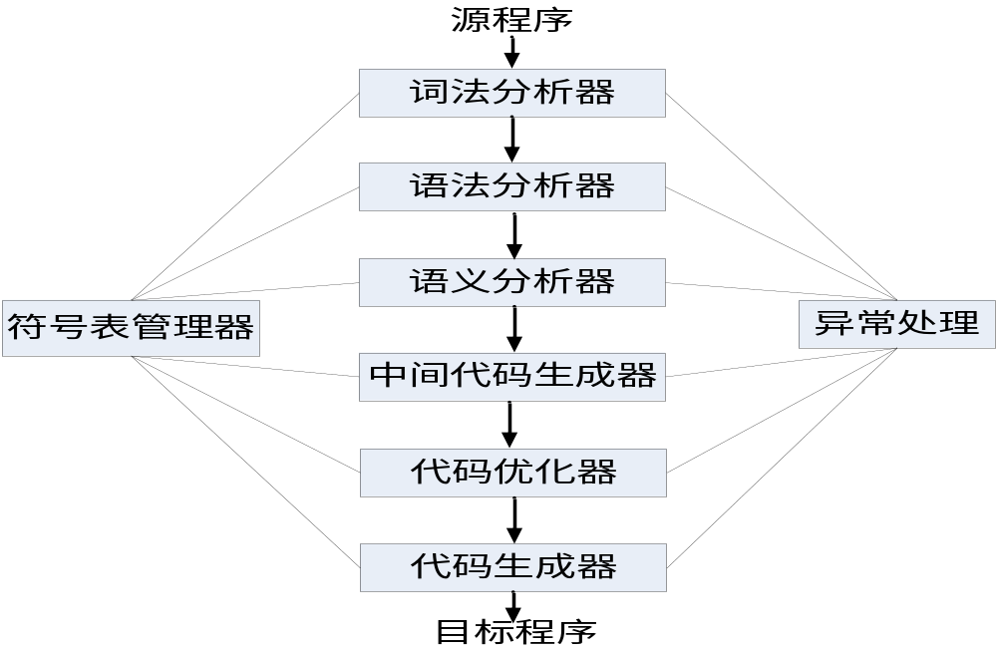
机器如何处理自然语言？(1)
机器对自然语言的理解方法，可借鉴编译器的工作原理。
  机器通过编译器，可以分析、理解人工语言（程序设计语言）
  编译器：读入源语言程序，将其翻译成目标语言的程序。

Slide 39
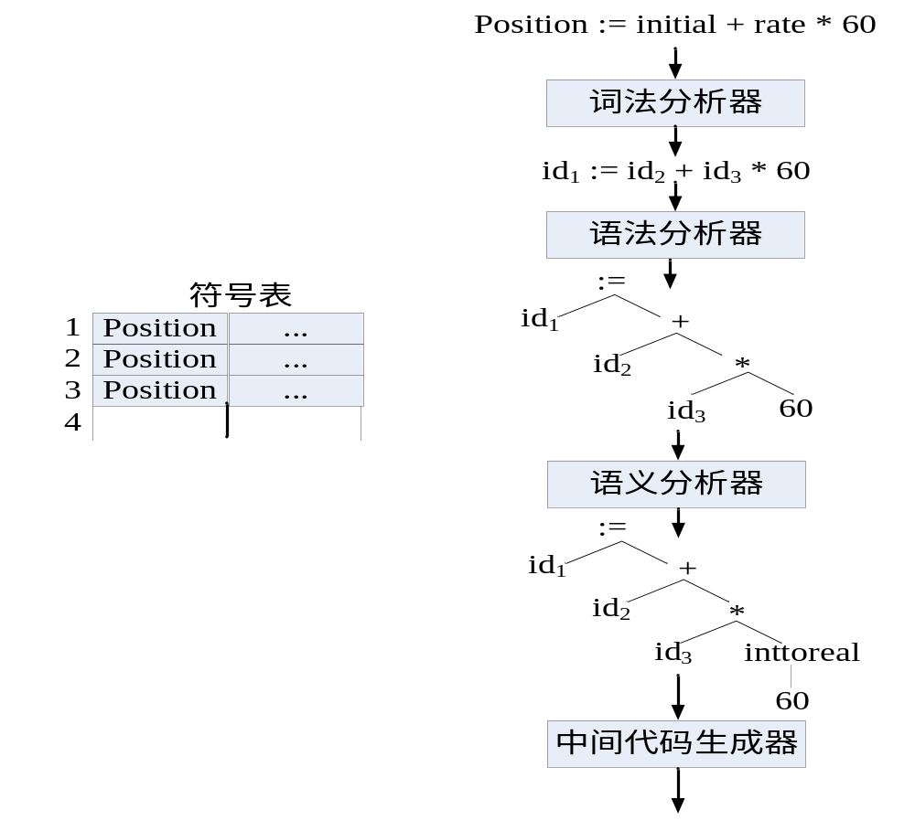
机器如何处理自然语言？(2)
编译器工作过程
  例子：
  词法分析
    将输入的字符流切分为token序列。
  语法分析：
    句子结构分析。
  语义分析：
    检测语义错误。

Slide 40
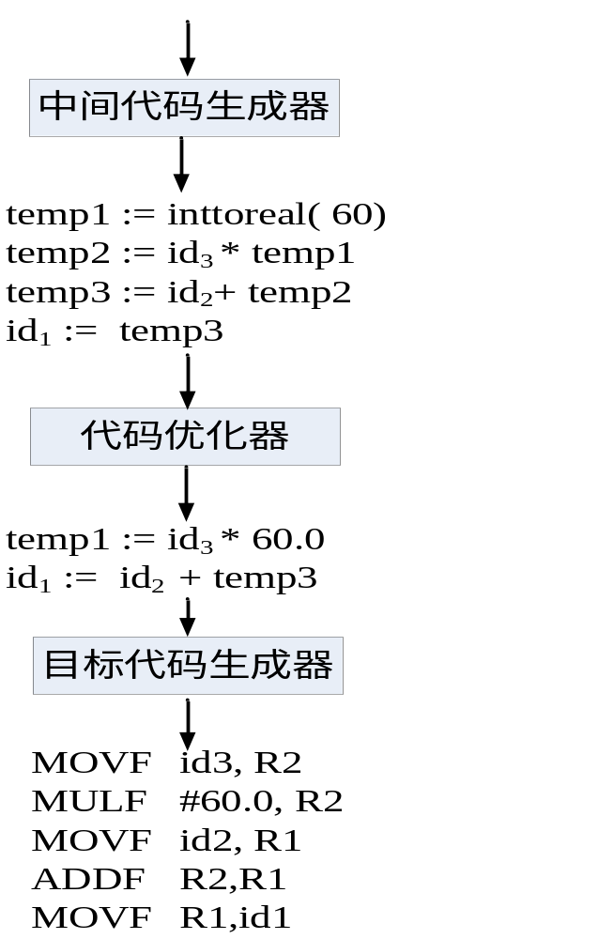
机器如何处理自然语言？(3)
编译器
例子：
中间代码生成
  生成中间表示。
代码优化：
  改进中间代码，以产生更高效率的机器代码。
目标代码生成
  生成可重新定位的机器代码或汇编代码。

Slide 41
机器如何处理自然语言？(4)
机器理解自然语言的步骤
  文本预处理
  句子切分
  形态分析
  分词
  词性标注
  句法分析
  词义消岐
  语义分析
  语用分析
  篇章分析
  海量文档处理

Slide 42
机器如何处理自然语言？(5)
文本预处理：
  文本采集
  文本格式转换：PDF、Office、HTML→纯文本
  文本编码识别、转换：GB、Big5、Unicode。
句子切分
  句子边界识别
    例如：Mr. Wang likes swimming, dancing and reading.
形态分析：
  研究构词方法，词的有意义的组合。
  构词的基本单位：词素（词根、前缀、后缀、词尾）
    例如：老虎← 老＋ 虎； 图书馆← 图＋ 书＋ 馆
    例如： work + er → worker do + ing →doing

Slide 43
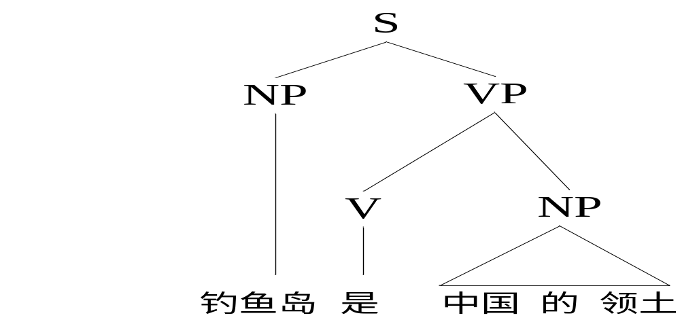
机器如何处理自然语言？(6)
分词
  将句子切分为词序列
    例如：钓鱼岛/ 是/ 中国/ 的/ 领土/。
词性标注
  给句子的词标注正确的词性
    例如：钓鱼岛n/ 是v/ 中国n/ 的de/ 领土n/ 。
句法分析
  分析句子的组成结构，
  句子结构成分之间的相互关系。
  判定一个句子的合法性

Slide 44
机器如何处理自然语言？(7)
词义消岐
  研究给句子的词标注正确的词义。
    例如：这个人真牛。//牛：动物｜了不起。
语义分析（这句话说了什么）
  研究如何从一个语句中词的意义，以及这些词在该语句的句法结构中的作用来推导出该语句的意义。
  语言和世界的映射关系
  施事、受事、工具等
语用分析（为什么要说这句话 ）
  研究不同语境中的语句的应用，及语境对语句理解的作用
  语言交际目的：主题、述体、焦点

Slide 45
机器如何处理自然语言？(8)
篇章分析
  分析篇章的结构、主题、观点、摘要、有用信息。
    主题分析
    观点分析
    自动文摘
    信息抽取
    信息过滤
海量文档处理
  信息检索
    搜索引擎、数字图书馆
  文本分类、聚类
    分类检索、聚类检索
  话题探测与追踪
    信息自组织

Slide 46
致谢：本课件参考了中科院计算所宗成庆研究员
的《自然语言理解》课件

